Slide 1


CLOUD COMPUTING 101
panini-tech-stories
Apresenta:
O básico necessário sobre computação em nuvem com foco em AWS
Thiago Panini

Slide 2






ESTA É UMA APRESENTAÇÃO PÚBLICA!
panini-tech-stories
Contando histórias sobre serviços, ferramentas e iniciativas fundamentais sobre dados e tecnologia
Todo o conteúdo aqui apresentado faz parte de uma iniciativa pessoal chamada panini-tech-stories. Os materiais poderão ser acessados gratuitamente por todos!
SAIBA MAIS SOBRE A INICIATIVA CLICANDO AQUI!
Conheça também minhas outras soluções open source

Slide 3
TABLE OF CONTENTS
VISÃO GERAL DA NUVEM AWS
IAM: GERENCIAMENTO DE PERMISSÕES
REDES: RECURSOS DE CONECTIVIDADE
01
02
03
IAC: CONFIGURAÇÃO DE INFRAESTRUTURA
TÓPICOS FUNDAMENTAIS
REFERÊNCIAS TÉCNICAS
04
05
06
Por que cloud computing é importante e quais são suas vantagens?
Compreendendo detalhes sobre a configuração de permissões com IAM
O básico sobre endereçamento e sua aplicação com serviços AWS
Conhecendo o processo de implantação de recursos usando código
A definir
Links úteis para aprender mais sobre o assunto

Slide 4










QUEM É THIAGO PANINI?
Especialista em Engenharia de Analytics pelo Itaú
Formado em Engenharia da Informação pela UFABC
AWS Community Builder desde 2023 e participante do AWS re:Invent 2022 em Las Vegas
Título de Notebook Experts no Kaggle (2 , 4 e 6 ). Ranking mais alto: 373º
Certificações Spark, AWS, GitLab e Alteryx
Mantenedor de +10 soluções open source
Notes:
Colocar uma foto com um faceta mais “profissional” para falar de características mais “sérias” sobre mim

Slide 5

















QUEM É THIAGO PANINI?
Já fui cabeludo
Fã de futebol e corintiano roxo
Otaku quase raiz
Gosto musical peculiar
Já fui ativo no mundo dos e-sports
Gosto de filmes “mindblowing”
Notes:
Colocar uma foto mais descontraída para falar sobre características mais descontraídas sobre mim

Slide 6
01
VISÃO GERAL DA NUVEM AWS
Os primeiros passos fundamentais para entender as vantagens e a dinâmica de sistemas e aplicações construídos em nuvem

Slide 7
NESTA SEÇÃO
Principais diferenças entre arquiteturas On Premises e em Cloud
As 6 vantagens em utilizar computação em nuvem
Modelos de aplicações “as a service”: entendendo os termos IaaS, PaaS e SaaS
Os conceitos de Regiões, AZs e Edge Locations na nuvem AWS
O modelo de responsabilidade compartilhada na nuvem AWS

Slide 8



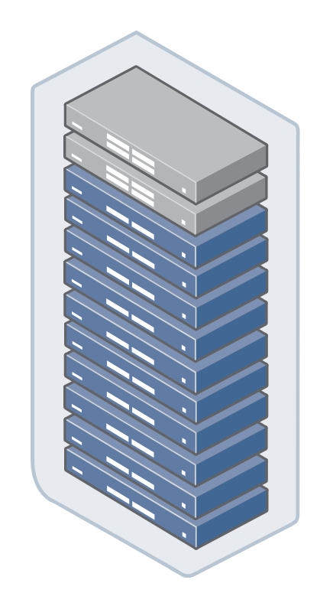

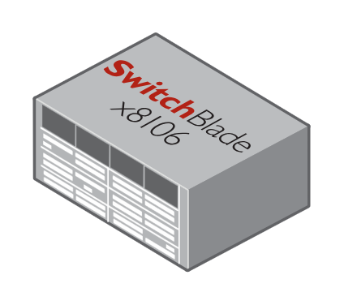

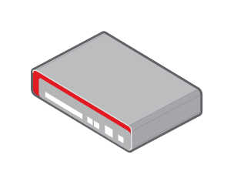
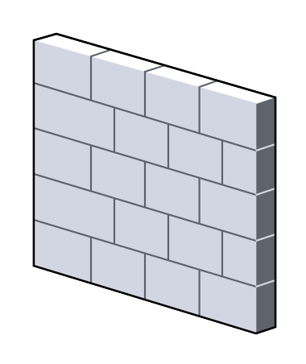
ARQUITETURA ON PREMISES
Uma dinâmica de construção de sistemas utilizando componentes on premises
CORPORATE DATA CENTER
CORPORATE OFFICE
SERVIDORES
COMPONENTES
Servidores para armazenamento
Switches para dispositivos
CUSTOS ENVOLVIDOS
Construção do Data Center
Segurança do Data Center
Hardware físico necessário
Licenciamento de softwares
Energia gasta no Data Center
Conectividade com a internet
Design, construção, operação e manutenção
Routers para direcionar tréfego
Firewall para segurança

Slide 9





























ARQUITETURA CLOUD
Utilizando serviços de uma provedora cloud para acelerar o desenvolvimento
CLOUD PROVIDER - AWS
CORPORATE OFFICE
COMPUTE
DATABASE
STORAGE
BENEFÍCIOS ENVOLVIDOS
ANALYTICS
SECURITY
NETWORK
Pool de serviços prontos para serem utilizados
Recursos de infraestrutura já estão provisionados
Custos diretamente proporcionais ao uso (pay as ou go)
Agilidade no lançamento de novos produtos (time to market)

Slide 10







AS 6 VANTAGENS DA CLOUD
Por que é tão interessante utilizar recursos de computação em nuvem?
1
2
3
Torne-se global em minutos
Evite gastar com manutenção de Data Centers
Benefícios de uma economia de escala massiva
4
5
6
Aumento de velocidade e de agilidade
Evite prever capacidade de forma antecipada
Troque custos prévios por custos variáveis
AWS Whitepaper: Six Advantages of Cloud Computing

Slide 11



MODELOS “AS A SERVICE”
Exemplificando asdiferentes formas de entregar serviços e aplicações
Java WebApp
Java WebApp
Java WebApp
Dados
Dados
APENAS CONSUMO!
Java Runtime
Linux SO
IaaS
PaaS
SaaS
Infrastructure as a service
Platform as a service
Software as a service
Red Hat: IaaS x PaaS x SaaS

Slide 12




Modelos “As a Service”
Exemplificando as diferentes formas de entregar serviços e aplicações
On Premises
IaaS
PaaS
SaaS
Infra as a service
Platform as a service
Software as a service
Applications
Applications
Applications
Applications
Data
Data
Data
Data
Runtime
Runtime
Runtime
Runtime
Middleware
Middleware
Middleware
Middleware
O/S
O/S
O/S
O/S
Virtualization
Virtualization
Virtualization
Virtualization
Servers
Servers
Servers
Servers
Storage
Storage
Storage
Storage
Networking
Networking
Networking
Networking
Adaptado de post no blg BMC: “SaaS vs PaaS vs IaaS: What's the difference and how to choose”

Slide 13





Modelos “As a Service”
Exemplificando as diferentes formas de entregar serviços e aplicações
On Premises
IaaS
PaaS
SaaS
Infra as a service
Platform as a service
Software as a service
Applications
Quais exemplos de serviços a AWS possui para cada modelo?
Applications
Applications
Applications
Applications
Applications
Applications
Applications
Data
Data
Data
Data
Data
Data
Data
Data
Runtime
Runtime
Runtime
Runtime
Runtime
Runtime
Runtime
Runtime
IaaS
Infra as a service
Middleware
Middleware
Middleware
Middleware
Middleware
Middleware
Middleware
Middleware
O/S
O/S
Elastic Beanstalk
O/S
O/S
O/S
O/S
O/S
O/S
PaaS
Utilizado para implantar e dimensionar aplicações
Platform as a service
Virtualization
Virtualization
Virtualization
Virtualization
Virtualization
Virtualization
Virtualization
Virtualization
Servers
Servers
Amazon QuickSight
Servers
Servers
Servers
Servers
Servers
Servers
SaaS
Ferramenta de BI para criar
dashboards
Software as a service
Storage
Storage
Storage
Storage
Storage
Storage
Storage
Storage
Networking
Networking
Networking
Networking
Networking
Networking
Networking
Networking
Você gerencia
Outros gerenciam
Adaptado de post no blg BMC: “SaaS vs PaaS vs IaaS: What's the difference and how to choose”

Slide 14
WELL ARCHITECTED FRAMEWORK
As melhores práticas para construção de aplicações em nuvem

Slide 15















ML NA VIDA REAL
Por que é difícil extrair valor de modelos de ciência de dados?
Vamos para prod!
Inteligência!
O triste fim dos modelos de ML
ML Code
Cientista de Dados
Estudos, PoCs
e explorações
“Ganhamos o jogo”
Usuário de Negócio
“Deploy” em ambiente não produtivo
Intervenção manual recorrente
Engavetamento da inteligência
Fontes de dados
Falsa impressão de que apenas esta pequena peça do processo seja capaz de ganhar o jogo

Slide 16
ECOSSISTEMA MLOPS
Componentes de um sistema de Machine Learning
Obtenção dos Dados
Gerenciamento de Recursos para Machine Learning
Verificação dos Dados
Infraestrutura para Servir os Modelos
Configuração do Ambiente
ML Code
Ferramentas de Análise
Monitoramento
Extração das Features
Ferramentas de Gerenciamento dos Processos
Fonte: Hidden Techincal Debt in Machine Learning Systems. D.Sculley et al. (2015) - link

Slide 17

- KEVIN STUMPF, CTO @ TECTON
“Apesar de soluções de MLOps terem surgido para auxiliar na extração de valor com Machine Learning, seu principal desafio continua sendo os dados”
Para o artigo Why We Need DevOps for ML Data

Slide 18
ECOSSISTEMA MLOPS
Componentes de um sistema de Machine Learning
Obtenção dos Dados
Obtenção dos Dados
Gerenciamento de Recursos para Machine Learning
Gerenciamento de Recursos para Machine Learning
Verificação dos Dados
Verificação dos Dados
Infraestrutura para Servir os Modelos
Configuração
Infraestrutura para Servir os Modelos
Configuração do Ambiente
Ferramentas de Análise
Ferramentas de Análise
Monitoramento
ML Code
Monitoramento
ML Code
Extração das Features
Extração das Features
Ferramentas de Gerenciamento dos Processos
Ferramentas de Gerenciamento dos Processos
Model Centric
Data Centric
Classificação de centricidade adaptada do artigo Why We Need DevOps for ML Data de Kevin Stumpf

Slide 19
ECOSSISTEMA MLOPS
Componentes de um sistema de Machine Learning
Obtenção dos Dados
Gerenciamento de Recursos para Machine Learning
Verificação dos Dados
Infraestrutura para Servir os Modelos
Configuração do Ambiente
ML Code
Ferramentas de Análise
Monitoramento
Extração das Features
Ferramentas de Gerenciamento dos Processos
Model Centric
Data Centric
Classificação de centricidade adaptada do artigo Why We Need DevOps for ML Data de Kevin Stumpf

Slide 20















Desafios de dados em Machine Learning
Dinâmica padrão na criação de features e na inferência de modelos
DATA SOURCES
FEATURE ENGINEERING 01
PREDICTION
Streaming
Trained Model
Model Features
Model Inference
Data Scientist
Feature Pipeline
Model Features
Feature Pipeline
Dados transacionais
FEATURE ENGINEERING 02
PREDICTION
Data Warehouse
Data Scientist
Feature Pipeline
Model Features
Trained Model
Feature Pipeline
Model Features
Model Inference
Data Lake
FEATURE ENGINEERING 03
PREDICTION
Arquivos manuais
Data Scientist
Feature Pipeline
Model Features
Trained Model
Feature Pipeline
Model Features
Model Inference

Slide 21
Desafios de dados em Machine Learning
Dinâmica padrão na criação de features e na inferência de modelos
DATA SOURCES
FEATURE ENGINEERING 01
PREDICTION
≠
Streaming
Diferentes ferramentas e frameworks na esteira de deploy podem gerar features diferentes
Model Features
Model Inference
Data Scientist
Feature Pipeline
Model Features
Trained Model
Feature Pipeline
FEATURE ENGINEERING 02
=
PREDICTION
Dados transacionais
Sobreposição de features em diferentes processos de Feature Engineering
≠
Data Warehouse
Data Scientist
Feature Pipeline
Model Features
Trained Model
Feature Pipeline
Model Features
Model Inference
FEATURE ENGINEERING 03
=
PREDICTION
Data Lake
≠
Arquivos manuais
Data Scientist
Feature Pipeline
Model Features
Trained Model
Feature Pipeline
Model Features
Model Inference

Slide 22


Feature Store ao resgate
Como a adição desse componente pode tornar a jornada mais fácil
DATA SOURCES
FEATURE ENGINEERING
Streaming
FEATURE STORE
Get Features
Feature
Transformation
Model Features
Update Features
Training
Dados transacionais
Model Features
Model Features
Model Features
Data Warehouse
PREDICTION / INFERENCE
Data Lake
Serving
Get Features
Model Features
Model Inference
End User
Arquivos manuais

Slide 23

HIGHLIGHTS DA SEÇÃO
Principais pontos de reflexão abordados até aqui
Apenas o código de preparação e treinamento de um modelo não é suficiente para extrair valor da inteligência gerada
Existem outros componentes fundamentais no ecossistema de MLOps necessário para extrair valor com Machine Learning
Dados ainda são a parte mais problemática ao tentar aplicar MLOps na prática
Sem uma organização sólida de disponibilização e reuso de dados, modelos de Machine Learning tendem a falhar
Soluções de Feature Store tendem a proporcionar uma dinâmica extremamente eficiente dentro da jornada de geração de valor com ML
Uma plataforma de dados que comporta uma dinâmica de reuso de features pode acelerar a entrega de modelos de ML

Slide 24
02
O QUE SÃO FEATURES?
Trazendo uma definição objetiva sobre o conceito de features

Slide 25
FEA·TURE
/ˈfēCHər/
Atributo ou coluna de um dataset utilizado como sinal de entrada para um modelo preditivo

Slide 26
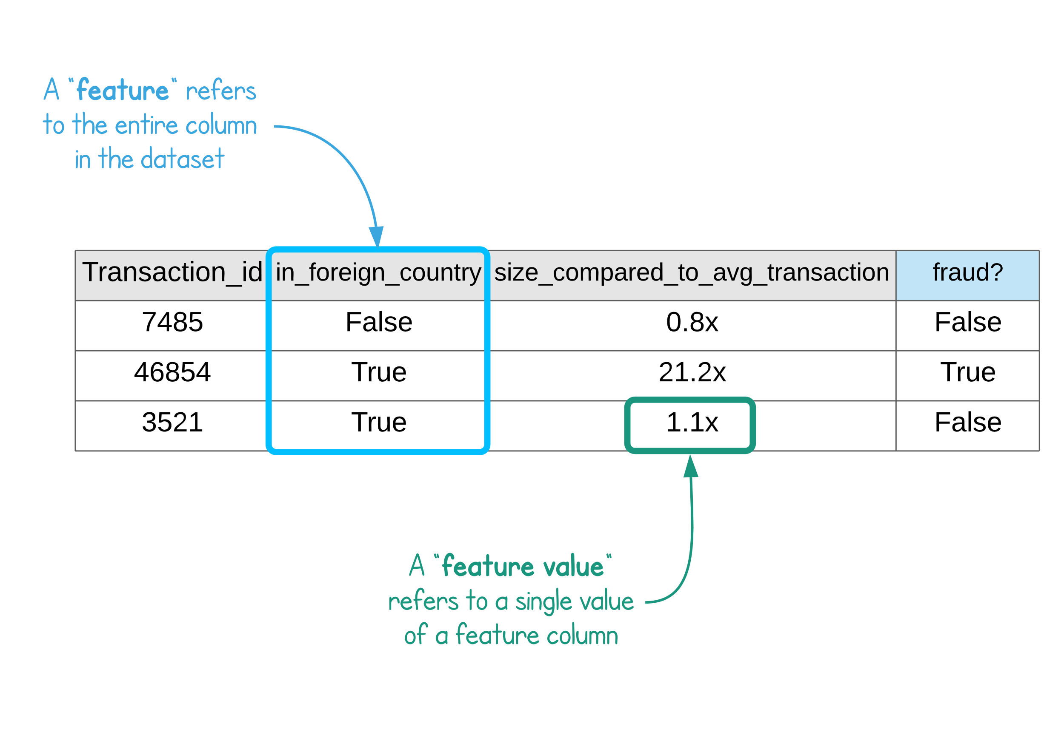
DEFINIÇÃO DE FEATURE
Contextualizando e alinhando conhecimentos

Slide 27

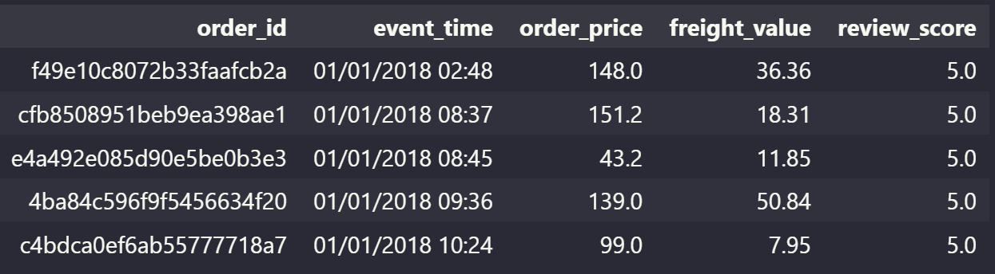
RAW DATA OU FEATURE STORE
DEFINIÇÃO DE FEATURE
Contextualizando a alinhando conhecimentos
OBJETIVO: Treinar um modelo de Machine Learning capaz de modelar a probabilidade de um cliente fornecer um review positivo para um pedido de acordo com as características da compra e da jornada do próprio cliente
ENTITY KEY
EVENT TIME
FEATURE
FEATURE
TARGET
ROW

Slide 28


SINAN OZDEMIR
FEATURE ENGINEERING
Gerando novas features em tempo de desenvolvimento de um modelo de ML
No livro Feature Engineering Bookcamp
“Feature Engineering é a arte de manipular e transformar dados em um formato otimizado capaz de representar, da melhor forma possível, uma problemática que um algoritmo de Machine Learning tenta modelar.”
Link para acessar o livro

Slide 29
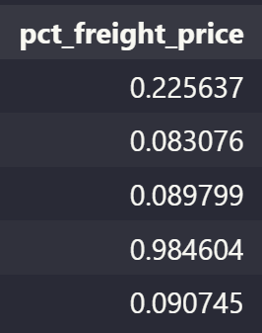
RAW DATA OU FEATURE STORE
FEATURE ENGINEERING
Gerando novas features em tempo de desenvolvimento de um modelo de ML
OBJETIVO: Treinar um modelo de Machine Learning capaz de modelar a probabilidade de um cliente fornecer um review positivo para um pedido de acordo com as características da compra e da jornada do próprio cliente
ENTITY KEY
EVENT TIME
FEATURE
FEATURE
TARGET
FEATURE
calculada

Slide 30




MODEL-INDEPENDENT
MODEL DEPENDENT
ON DEMAND
Segundo artigo técnico publicado pela
HOPSWORKS
, transformações de features para modelos de ML
3
podem ser classificadas em diferentes taxonomias
Features geradas por processos padrão de Engenharia de Dados e que podem ser reutilizadas por qualquer modelo de ML
Ex: agregações e cálculos genéricos
Features computadas através de características específica dos dados de treinamento e que só fazem sentido para o modelo a ser treinado
Ex: encoding e normalizações
Fetaures calculadas em tempo de requisição para a inferência de modelos online
Ex: tempo desde a última interação do usuário, geolocalização da requisição, etc.
Saiba mais
Saiba mais
Saiba mais

Slide 31
HIGHLIGHTS DA SEÇÃO
Principais pontos de reflexão abordados até aqui
Features podem ser consideradas como “colunas” ou “atributos” de um conjunto de dados e representam características de uma entidade pré estabelecida
Um conjunto de features formam tabelas muitas vezes chamadas de Feature Tables, Feature Views ou Feature Groups
Feature Engineering é uma parte vital do trabalho de um Cientista de Dados para a modelagem estatística de um problema
Excelentes modelos de ML não podem existir sem excelentes dados, sendo estes muitas vezes gerados em processos de FE
O início e o final de processos de Feature Engineering que envolvem transformações do tipo model independent e on demand podem apontar para o mesmo caminho: Feature Stores
Nessa dinâmica, o uso e o compartilhamento de features confiáveis é uma das principais vantagens de se ter uma Feature Store

Slide 32
03
FEATURE STORES
Conceituando o verdadeiro marketplace de features para modelos de Machine Learning

Slide 33



DEFINIÇÕES DE FEATURE STORE
Como especialistas definem o conceito de Feature Store em uma organização
Feature Stores proporcionam mecanismos de leitura de dados de várias fontes (online e offline), conduzem processos de transformação de dados e armazenam dados em sistemas online e offline
Yaron Haviv, fundador da Iguazio e autor do livro Implementing MLOps in the Enterprise
Soluções de Feature Store trazem economia para organizações através da colaboração. Quando uma feature é registrada na Feature Store, esta se torna disponível para ser reutilizada por toda a organização.
Mike del Baso, idealizador do Michelangelo (Uber) e CEO da Tecton
Uma Feature Store é um “cofre central” usado para armazenar features documentadas, curadas e com acessos controlados que, em essência, são o combustível para modelos de Machine Learning.
Jim Dowling, fundador da Hopsworks e idealizador do Feature Store Summit

Slide 34
FEATURE STORE TIMELINE
UBER
CLOUD
3º FS SUMMIT
2017
2021
2023
Idealização e divulgação do Michelângelo
Vendors entregam soluções de FS utilizando cloud providers
Terceira edição do Feature Store Summit (Hopsworks)
OPEN SOURCE
REAL TIME
2019
2022
Primeiros lançamentos de soluções open source de FS
Soluções de FS começam a ofertar compatibilidade com dados em real time

Slide 35






PROBLEMAS QUE UMA FS RESOLVE
Explorando benefícios em utilizar uma Feature Store para sistemas de Machine Learning
OBTENÇÃO DE FEATURES
REUSO DE FEATURES
PREPARAÇÃO DOS DADOS
Feature Stores proporcionam uma maior velocidade para Cientistas de Dados encontrarem features que, de fato, podem ser eficientes para a realização da modelagem estatística em um modelo de ML
Features calculadas em tempo de desenvolvimento de um modelo de ML podem ser compartilhadas na Feature Store como novas entradas para outros cientistas utilizarem, fomentando o reuso.
Ao consumir features de uma Feature Store, Cientistas de Dados podem investir um tempo substancialmente maior na modelagem em si e menos em preparar dados brutos.
LINHAGEM DE ASSETS
TRAINING-SERVING SKEW
DATA LEAKAGE (VAZAMENTO DE DADOS)
Com uma Feature Store composta por componentes eficientes, é possível realizar todo o tracking de uso das features, permitindo analisar, por exemplo, qual modelo utiliza qual feature.
A forma de se obter features para treinar modelos é a mesma para a inferência, garantindo que as predições realizadas por modelos treinados serão utilizados possuem um set consistente de features.
Feature Stores garantem uma maior assertividade em point-in-time joins que, em essência, evitam que dados futuros sejam utilizados no treinamento de modelos (vazamento de dados).

Slide 36














Componentes de uma Feature Store
Elementos que estão presentes nas definições de uma Feature Store
DATA SOURCES
FEATURE STORE
Streaming
TRANSFORMATION
STORAGE
SDK / API
Computação de features em jobs de feature engineering
Armazenamento físico das features (offline e online)
Componente que permite interações sistêmicas e programáticas com a Feature Store, seja obtendo, criando ou atualizando features para treinamento ou inferência.
TRAINING
Dados transacionais
Data
Scientist
METADATA / REGISTRY
Data Warehouse
Interface (UI) de catalogação e gerenciamento de features compartilhadas
SERVING
Data Lake
End User
OPERATIONAL MONITORING
Monitoramento e controle de features
Arquivos manuais
Adaptado de: “What is a Feature Store” de Mike Del Balso para a Tecton AI Blog- link

Slide 37



Componentes de uma Feature Store
Elementos que estão presentes nas definições de uma Feature Store
FEATURE STORE
Processamento de Dados
TRANSFORMATION
STORAGE
SDK / API
Em geral, frameworks de processamento paralelo (ex: Spark) ou serviços de processamento (ex: Glue ou EMR) atuam para promover uma atualização recorrente de features usadas para treinar ou consumir modelos de ML. Processos de agendamento e orquestração de dados são essenciais.
Computação de features em jobs de feature engineering
Armazenamento físico das features (offline e online)
Componente que permite interações sistêmicas e programáticas com a Feature Store, seja obtendo, criando ou atualizando features para treinamento ou inferência.
Pipelines de Dados
Essencialmente, novas tabelas de features são processadas e armazenadas através de processos governados que usam ferramenta de controle de versão (ex: GitHub) e esteiras de CI/CD (ex: GitHub Actions)
METADATA / REGISTRY
Interface (UI) de catalogação e gerenciamento de features compartilhadas
Qualidade de Dados
Features computadas e armazenadas em tabelas de features precisam garantir, para seus usuários (Cientistas de Dados e Engenheiros de ML), total confiança e segurança em seu uso. Processos de qualidade de dados precisam ser intimamente embarcados nas pipelines de dados e nos resultados gerados.
OPERATIONAL MONITORING
Monitoramento e controle de features

Slide 38


Componentes de uma Feature Store
Elementos que estão presentes nas definições de uma Feature Store
FEATURE STORE
Armazenamento “offline” (alta latência)
TRANSFORMATION
STORAGE
SDK / API
Essencialmente, Cientistas de Dados treinam modelos utilizando dados históricos capazes de corroborar as hipóteses e que, essencialmente, estão armazenados em sistemas de alta latência, como Data Lakes (ex: S3) e Data Warehouses (ex: Redshift). Essas mesmas origens são utilizadas nas etapas de inferência em caso de modelos batch ou offline.
Computação de features em jobs de feature engineering
Armazenamento físico das features (offline e online)
Componente que permite interações sistêmicas e programáticas com a Feature Store, seja obtendo, criando ou atualizando features para treinamento ou inferência.
Armazenamento “online” (baixa latência)
METADATA / REGISTRY
No caso de modelos real time ou online, aplicações necessitam consumir e processar dados da forma mais rápida possível. Assim, features precisam ser consumidas em sistemas de baixa latência, como bancos de dados de chave e valor (ex: DynamoDB). Algumas soluções de Feature Store proporcionam formas “transparentes” de sincronismo entre dados offline e online através de materializações.
Interface (UI) de catalogação e gerenciamento de features compartilhadas
OPERATIONAL MONITORING
Monitoramento e controle de features

Slide 39



Componentes de uma Feature Store
Elementos que estão presentes nas definições de uma Feature Store
FEATURE STORE
Catalogação de tabelas de features
TRANSFORMATION
STORAGE
SDK / API
Tabelas de features precisam ser facilmente encontradas e utilizadas por Cientistas de Dados para o treinamento de modelos e, para isso, uma interface que possa “contar a história das features” é essencial.
Computação de features em jobs de feature engineering
Armazenamento físico das features (offline e online)
Componente que permite interações sistêmicas e programáticas com a Feature Store, seja obtendo, criando ou atualizando features para treinamento ou inferência.
Catalogação de modelos de Machine Learning
Uma vez treinado, um modelo de Machine Learning também pode ser registrado neste catálogo centralizado, permitindo assim um acompanhamento refinado da inteligência gerada, além de análises de linhagem, usabilidade e observability
METADATA / REGISTRY
Interface (UI) de catalogação e gerenciamento de features compartilhadas
Colaboração, reuso e eficiência
Uma interface de registro/catálogo promove interações essenciais entre Cientistas de Dados para encontrar, obter, discutir, aprimorar e incluir novos elementos em tabelas de features disponíveis dentro de uma organização.
OPERATIONAL MONITORING
Monitoramento e controle de features

Slide 40
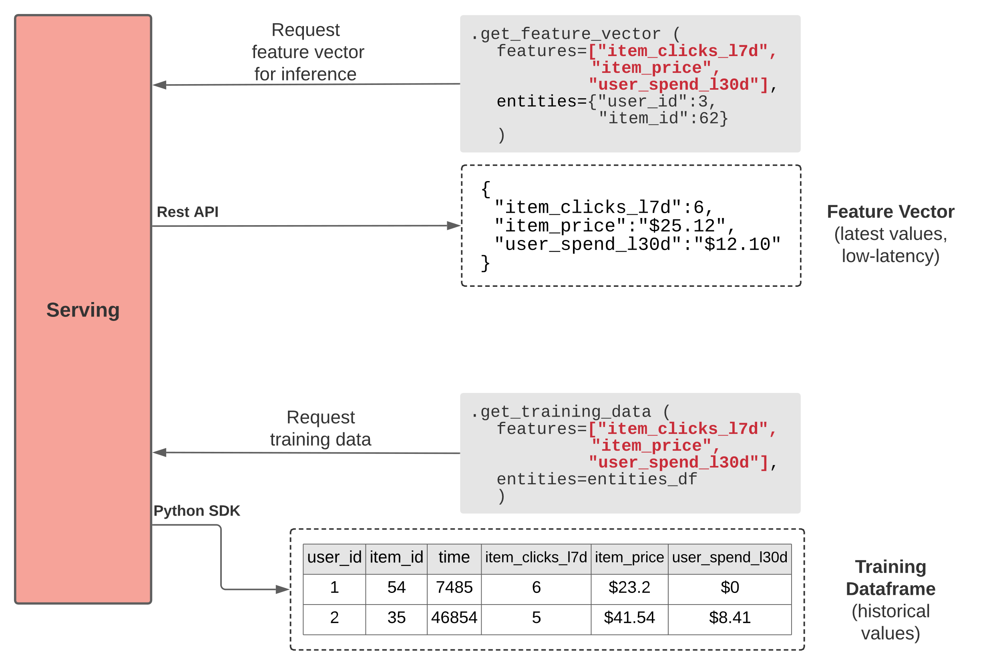



Componentes de uma Feature Store
Elementos que estão presentes nas definições de uma Feature Store
FEATURE STORE
Abstração de queries SQL complexas
TRANSFORMATION
STORAGE
SDK / API
Cientistas de Dados podem executar um simples método de uma biblioteca para obter features como DataFrames do pandas prontas para serem utilizadas para o treinamento de modelos
Computação de features em jobs de feature engineering
Armazenamento físico das features (offline e online)
Componente que permite interações sistêmicas e programáticas com a Feature Store, seja obtendo, criando ou atualizando features para treinamento ou inferência.
Padronização do processo de obtenção de dados
Um SDK estabelece um padrão confiável para a obtenção de dados, seja para a etapa de treinamento ou para a etapa de inferência, eliminando divergências relacionadas à dados nessas duas etapas (ex: training-serving skew)
METADATA / REGISTRY
Interface (UI) de catalogação e gerenciamento de features compartilhadas
Integração com os demais componentes da FS
Um SDK proporciona interações e integrações com todos os demais componentes de uma Feature Store, como por exemplo, o registro de features e modelos em um catálogo ou até mesmo o armazenamento físico e virtual de dados.
OPERATIONAL MONITORING
Monitoramento e controle de features
Listar funcionalidades esperadas de um SDK de Feature Store
(parece mais interessante)
Deixar o detalhamento das funcionalidades para um possível hands on (feast)

Slide 41


Componentes de uma Feature Store
Elementos que estão presentes nas definições de uma Feature Store
FEATURE STORE
TRANSFORMATION
STORAGE
SDK / API
Computação de features em jobs de feature engineering
Armazenamento físico das features (offline e online)
Componente que permite interações sistêmicas e programáticas com a Feature Store, seja obtendo, criando ou atualizando features para treinamento ou inferência.
Detecção de drift
Processos agendados e automáticos podem analisar distribuições estatísticas de tabelas de features e apontar inconsistências capazes de prejudicar a performance de modelos
METADATA / REGISTRY
Detecção de outliers, skew e correlação
Interface (UI) de catalogação e gerenciamento de features compartilhadas
Outras análises estatísticas também podem ser extremamente relevantes para garantir que as tabelas de features estão consistentes.
OPERATIONAL MONITORING
Monitoramento e controle de features
Listar funcionalidades esperadas de um SDK de Feature Store
(parece mais interessante)
Deixar o detalhamento das funcionalidades para um possível hands on (feast)

Slide 42
COMO PODEMOS INTERAGIR COM UMA FEATURE STORE?
De acordo com a , uma interação eficiente com soluções de Feature Store gira em torno de três pipelines fundamentais
HOPSWORKS

Slide 43



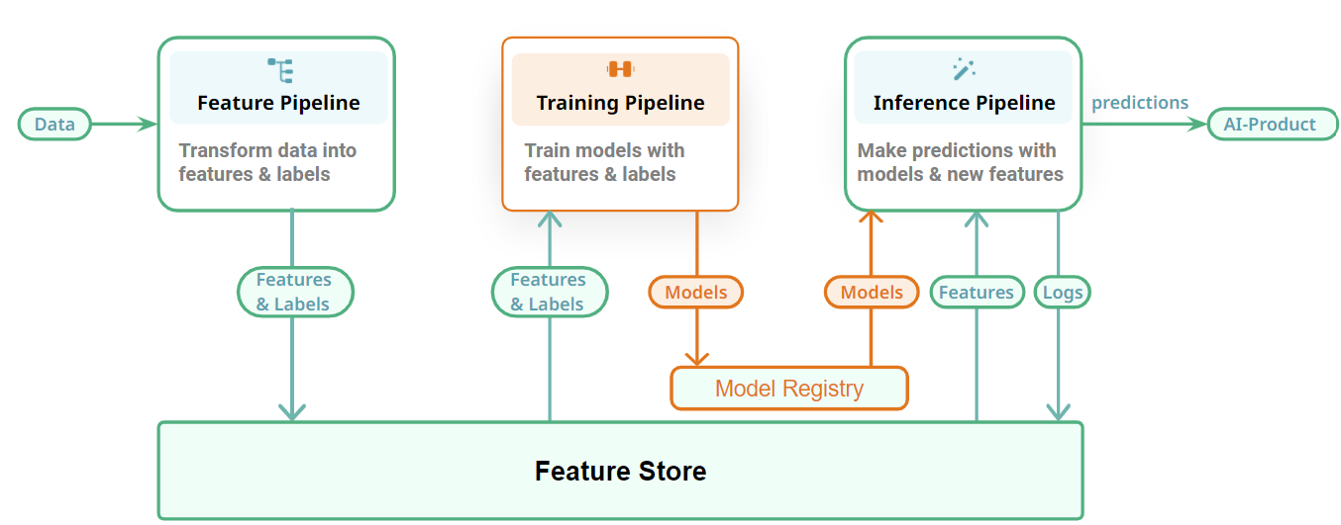


O CONCEITO DE PIPELINES FTI
Estabelecendo três esteiras de interação com uma solução de Feature Store
FEATURE PIPELINE
TRAINING PIPELINE
INFERENCE PIPELINE
Dados
AI Product
Transforma dados em features e labels
Treina modelos de ML usando features e labels
Treina modelos de ML usando features e labels
Features e Labels
Features e Labels
Modelos
Modelos
Features
Logs
Catálogo de Modelos
FEATURE STORE
Adaptado de: “Feature Store: the Definitive Guide” no dicionário de termos da Hopsworks - link
Notes:
Ideia de animação
1 – Mostrando apenas o título do slide
2 – Explicando o conceito de FTI ao mesmo tempo que mostra os três blocos coloridos (Feature, Training e Inference)
3 – Abrindo aos poucos os demais componentes do slide

Slide 44
O conceito de Pipelines FTI
Estabelecendo três esteiras de interação com uma solução de Feature Store
FEATURE PIPELINE
TRAINING PIPELINE
INFERENCE PIPELINE
On demand
On demand
Request data
ML apps
New Data
model training
model inference
Predictions
Backfill Data
Model-Independent
Model-Dependent
Model-Dependent
Features, Labels
Features, Labels
Features
Model Registry
Prediction
Logs
Feature Group
Feature Store Query Engine
FEATURE STORE
Offline Store
Online Store

Slide 45
O conceito de Pipelines FTI
Estabelecendo três esteiras de interação com uma solução de Feature Store
FEATURE PIPELINE
TRAINING PIPELINE
INFERENCE PIPELINE
On demand
On demand
Request data
ML apps
New Data
model training
model inference
Predictions
Backfill Data
Model-Independent
Model-Dependent
Model-Dependent
Features, Labels
Features, Labels
Features
Model Registry
Prediction
Logs
Feature Group
Feature Store Query Engine
FEATURE STORE
Offline Store
Online Store

Slide 46
HIGHLIGHTS DA SEÇÃO
Principais pontos de reflexão abordados até aqui
Feature Stores podem solucionar uma série de problemas relacionados a dados dentro da cadeia de MLOps em uma organização
E este é um assunto em constante crescimento no mercado de tecnologia
Existem alguns componentes mandatórios para que uma Feature Store tenha eficiência prática em uma organização
Processos de transformação, armazenamento, catalogação, monitoramento e disponibilização de features precisam existir em uma FS
Uma forma interessante de proporcionar uma dinâmica de interação com Feature Stores é através das pipelines FTI (Feature, Training e Inference)
A interação com os múltiplos componentes de uma FS pode se dar de diferentes formas. O desacoplamento de pipelines é uma delas

Slide 47
04
FERRAMENTAS DE MERCADO
Algumas soluções consolidadas para a implantação de Feature Stores

Slide 48



PRINCIPAIS FEATURE STORES
Algumas soluções de mercado
FEAST
TECTON
HOPSWORKS
SAGEMAKER FS
Feast é uma solução open source de Feature Store que reutiliza a infraestrutura disponível no ambiente do usuário para entregar os benefícios e as vantagens de uma Feature Store. Grande parte das contribuições para a Feast são feitas pela Tecton.
Criada pelos idealizadores da primeira Feature Store de mercado (Michelangelo/Uber), a Tecton é uma solução de mercado denominada como uma Feature Platform capaz de entregar uma verdadeira plataforma end-to-end para modelos de ML.
Assim como a Tecton, a Hopsworks também pode ser considerada uma solução de Feature Plataform. Seu fundador, Jim Dowling, é o responsável por organizar o Feature Store Summit, além de possuir um livro em pré release sobre o assunto.
O Sagemaker Feature Store é a solução da AWS capaz de trazer todos os benefícios de uma Feature Store dentro do ecossistema do Sagemaker. Por natureza, utiliza a infraestrutura e os serviços da própria AWS para acelerar a entrega de modelos de ML.
Saiba mais
Saiba mais
Saiba mais
Saiba mais

Slide 49
05
FEATURE STORE E DATA MESH
Como implementar uma Feature Store na dinâmica do Data Mesh

Slide 50
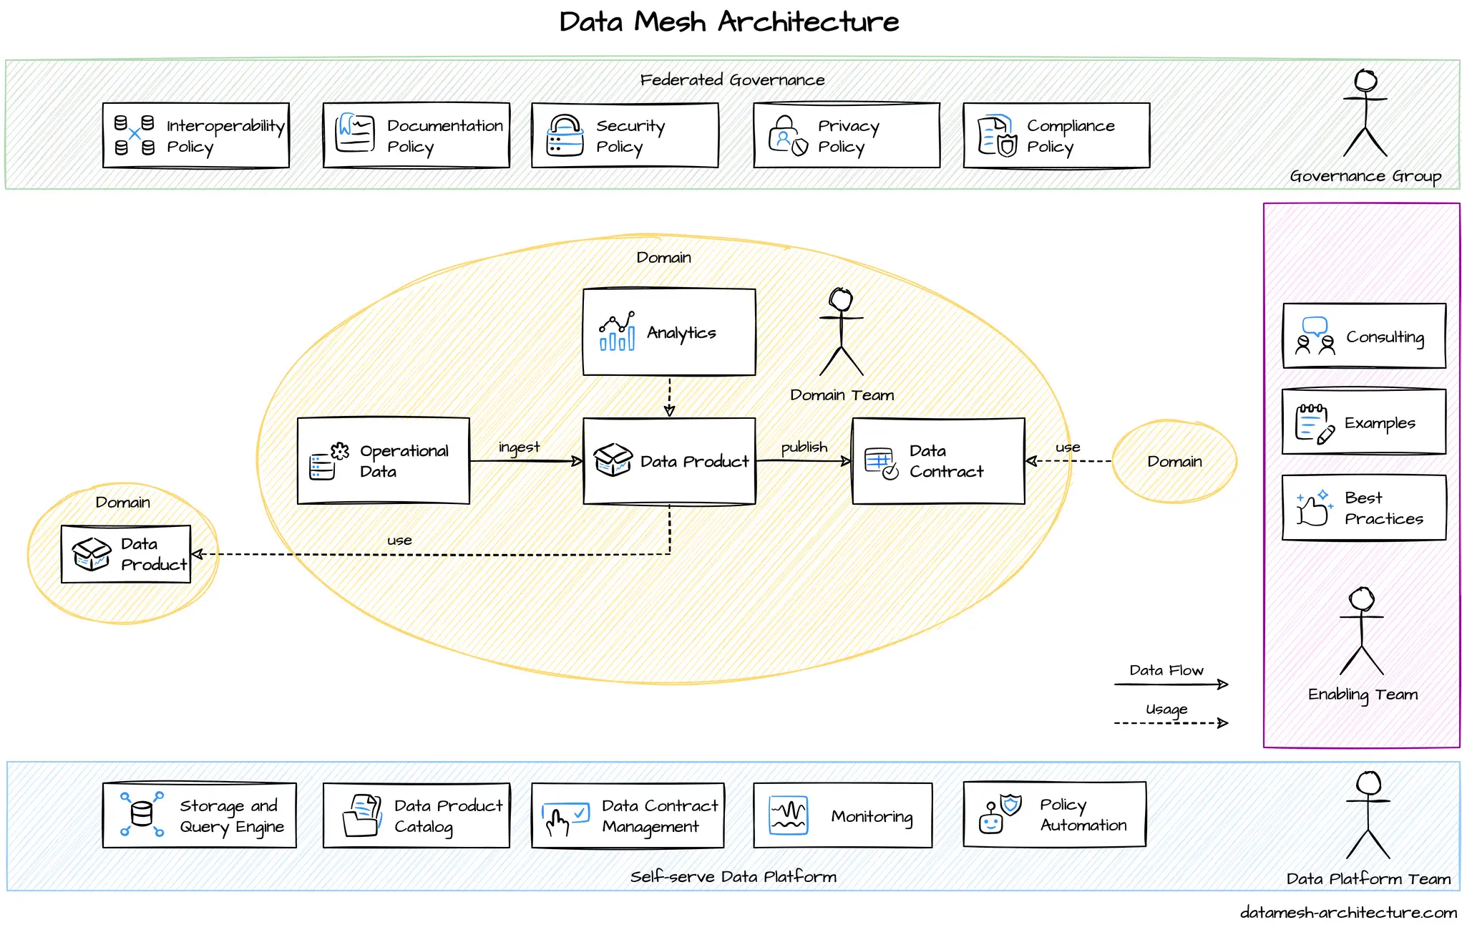
Data Mesh 101
O básico sobre a arquitetura do Data Mesh
Saiba mais
Notes:
Verificar possibilidade de aprimorar slide

Slide 51









Pipelines FTI no Data Mesh
Proposta de execução de etapas da geração do dado ao deploy de um modelo
PLATFORM
GOVERNANCE
DATA PRODUCERS
FEATURE PIPELINE
DATA CONSUMERS
Engenheiros D&A democratizam tabelas de features relacionadas a seus respectivos domínios no Mesh
1
Cientistas de Dados obtém uma pipeline padronizada para treinar modelos de Machine Learning
2
CONSUMER
Cientistas de Dados consomem tabelas de features democratizadas pelos domínios de dados no Mesh
3
TRAINING PIPELINE
Engenheiros de ML obtém uma pipeline padronizada para implantar modelos de Machine Learning
Modelos treinados e validados são catalogados e democratizados em solução SaaS
5
4
Os dados gerados pela pipeline de inferência são democratizados no Mesh
PRODUCER
6
CONSUMER
INFERENCE PIPELINE
Consumidores de dados são capazes de analisar dados gerados por modelos de ML
7
Notes:
Dar um zoom no bloco q envolve FEATURE PIPELINE dentro da dinâmica do Mesh

Slide 52
06
REFERÊNCIAS TÉCNICAS
Aprendendo mais sobre os tópicos aqui abordados

Slide 53



FEATURE STORE FOR MACHINE LEARNING
por Jayanth Kuymar - 2022
BUILDING MACHINE LEARNING SYSTEMS WITH A FEATURE STORE
por Jim Dowling – pré release 2025
FEATURE ENGINEERING BOOKCAMP
por Sinan Ozdemir – 2022
ML NA PRÁTICA – FEATURE STORES – NUBANK DS & ML MEETUP #81
por Téo Calvo para o canal Building Nubank - 2023
WHAT IS A FEATURE STORE?
por Mike Del Balso para a Tecton – publicado em 2020 e atualizado em 2023
WHY WE NEED DEVOPS FOR ML DATA
por Kevin Stumpf para a Tecton – publicado em 2020 e atualizado em 2023
WHAT IS A FEATURE STORE: THE DEFINITIVE GUIDE
curado e atualizado pelo time da Hopsworks
Notes:
Incrementar referências

Slide 54


OBRIGADO!
DO YOU HAVE ANY QUESTIONS?
addyouremail@freepik.com
+91 620 421 838
yourcompany.com
Please keep this slide for attribution

